Slide 1






心拍数計測アプリ開発に関する御提案書 （概算御見積書）
はしたにクリニック 御中
２０１８年７月２日
株式会社コアソフト
情報イノベーション部 企画提案課

Slide 2
目次
はじめに … 3
開発ポリシー
弊社の開発ポリシー … 5
ご提案内容
画面１：心拍数測定 … 8
画面２：測定結果表示 … 9
想定機能
想定機能一覧 … 11
検証バージョン … 12
費用について
お見積もり条件 … 14
費用まとめ … 15
オプション費用 … 16
スケジュールについて
全体スケジュール … 18
プロジェクト体制
プロジェクトの体制について … 20
システムの運用
サポートについて … 22
会社説明
会社概要 … 24
導入実績・取引先 … 25
最後に … 27

Slide 3
はじめに
この度はご提案の機会を与えて頂きましたこと、厚く御礼申し上げます。
当社は設立当時より15年以上に渡って数多くのホームページ制作やアプリ制作、システム開発に携わってまいり、実績と他社にない貴重なノウハウを蓄積しております。
ご提案から設計・開発、そして納品後のシステムのサポートまで一貫しておまかせいただけます。
貴社スタッフ様とともに知恵を出し合う良き関係を構築し、プロジェクト全体に渡ったトータルなご支援をさせて頂ければと考えております。
本提案をご吟味頂きました上で、ぜひとも当社へご下命賜れますよう心よりお願い申し上げます。

Slide 4
開発ポリシー

Slide 5
弊社の開発ポリシー
コアソフト・クオリティ
弊社のシステム開発は以下のポリシーによりハイクオリティなシステムを ご提供いたします。
御社業務・サービスを十分理解した上で最適なシステムをご提案します！
ご要望より１つ上のサービスを目指しています！
仕様変更に柔軟に対応します！
納期厳守、品質保証を強みとしています！
作ったあとのサポートをしっかり行います！

Slide 6
弊社の開発ポリシー
アジャイル開発手法
不明確な仕様な状況下において、できる範囲から設計・開発を進めていきます。
必要に応じてプロトタイプを作成し確認して頂きます。
仕様変更に対して柔軟に対応
開発期間内に仕様変更が発生した際は、スケジュールおよび体制に影響がない限りは追加費用なしで対応させて頂きます。
また、その優先度に応じて開発スケジュールを柔軟に再設定します。
スケジュール（納期）厳守
弊社に起因する原因でのスケジュールの延期は無いようにします。

Slide 7
ご提案内容

Slide 8
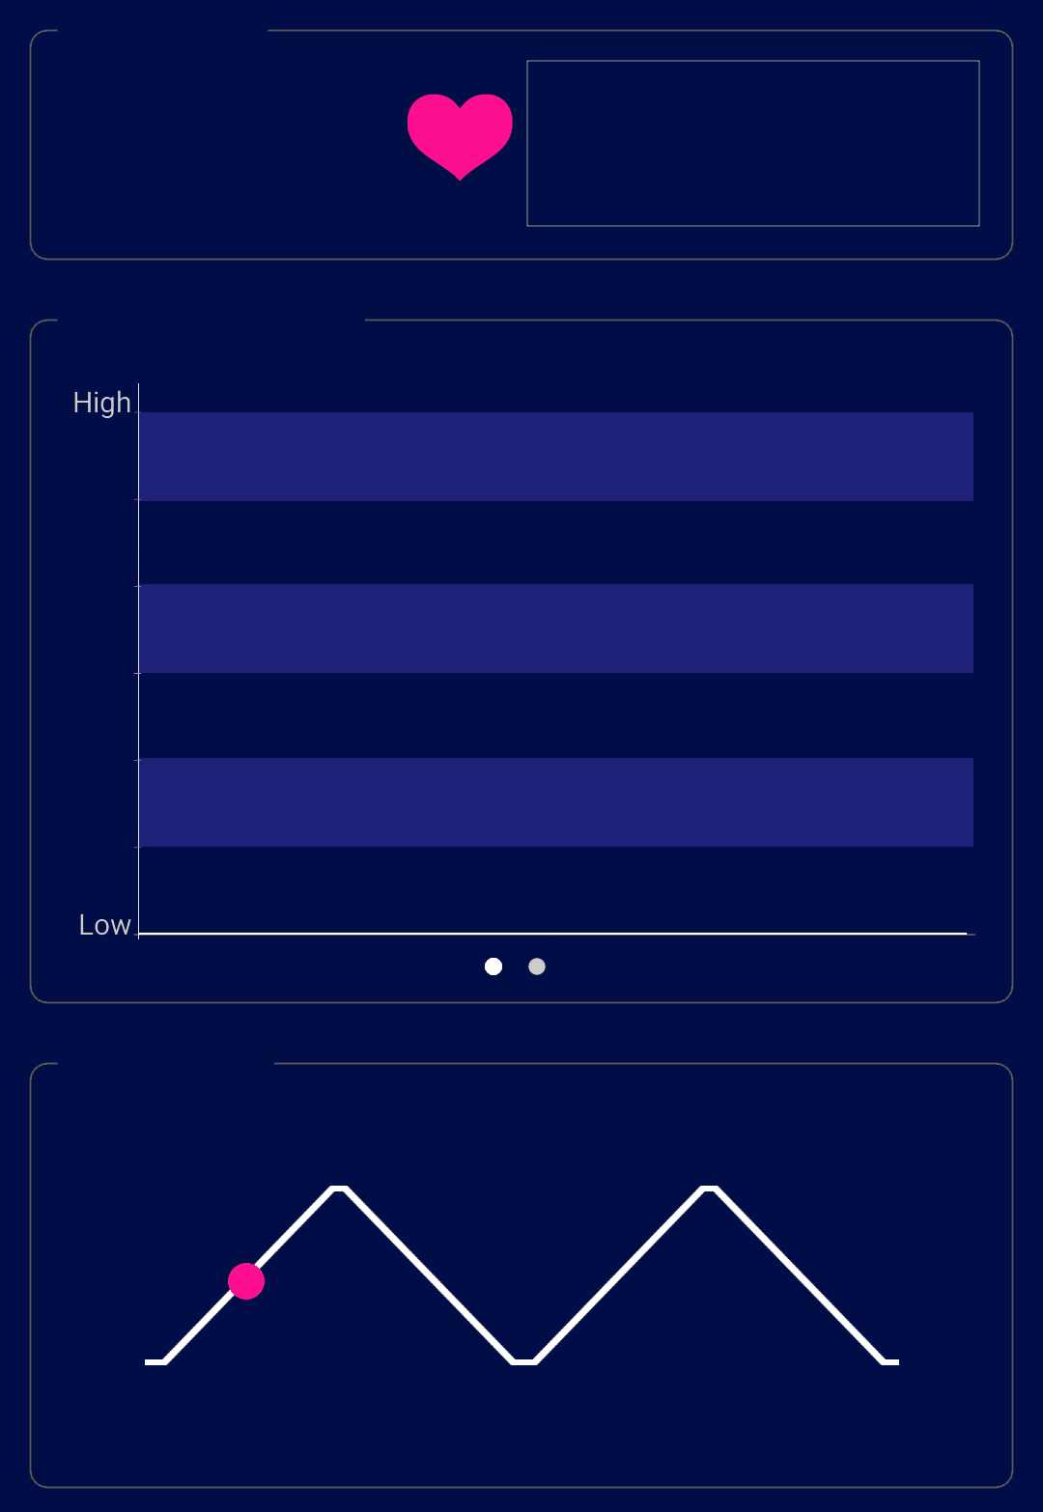
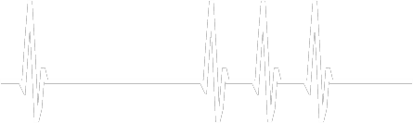

画面１：心拍数測定
心拍数測定
タップして測定スタート/ストップする
カメラレンズを指先に当て、明暗差をサンプリングする
心拍数の数値及びグラフを表示、スクロールする
心拍数
63 bpm
グラフは不要
コヒーレンス呼吸法
60%
達成率 iOS 平均値 Android 最大値 欲しいのは 達成度 × 時間[s]/60 10点 *10min = 100点 １００点*1分 ＝１００点
達成度
00.01.30
コヒーレンス呼吸法
呼吸タイミング（Inhale/Exhale/Hold）により想定される心拍数と、測定した心拍数の一致度合いから、達成度を判定、表示する
タップして設定可能
呼吸タイミング
タップして設定変更を可能とする
時間によりマーカー（●）を線上で移動させ、マーカー位置によって下部のInhale/Exhale/Holdをハイライト表示する
呼吸タイミング
呼吸タイミング
☑5秒吸って、5秒吐く
□3秒吸って、1秒止めて、6秒吐く
５秒吸って、５秒吐く
Inhale Hold Exhole Hold

Slide 9
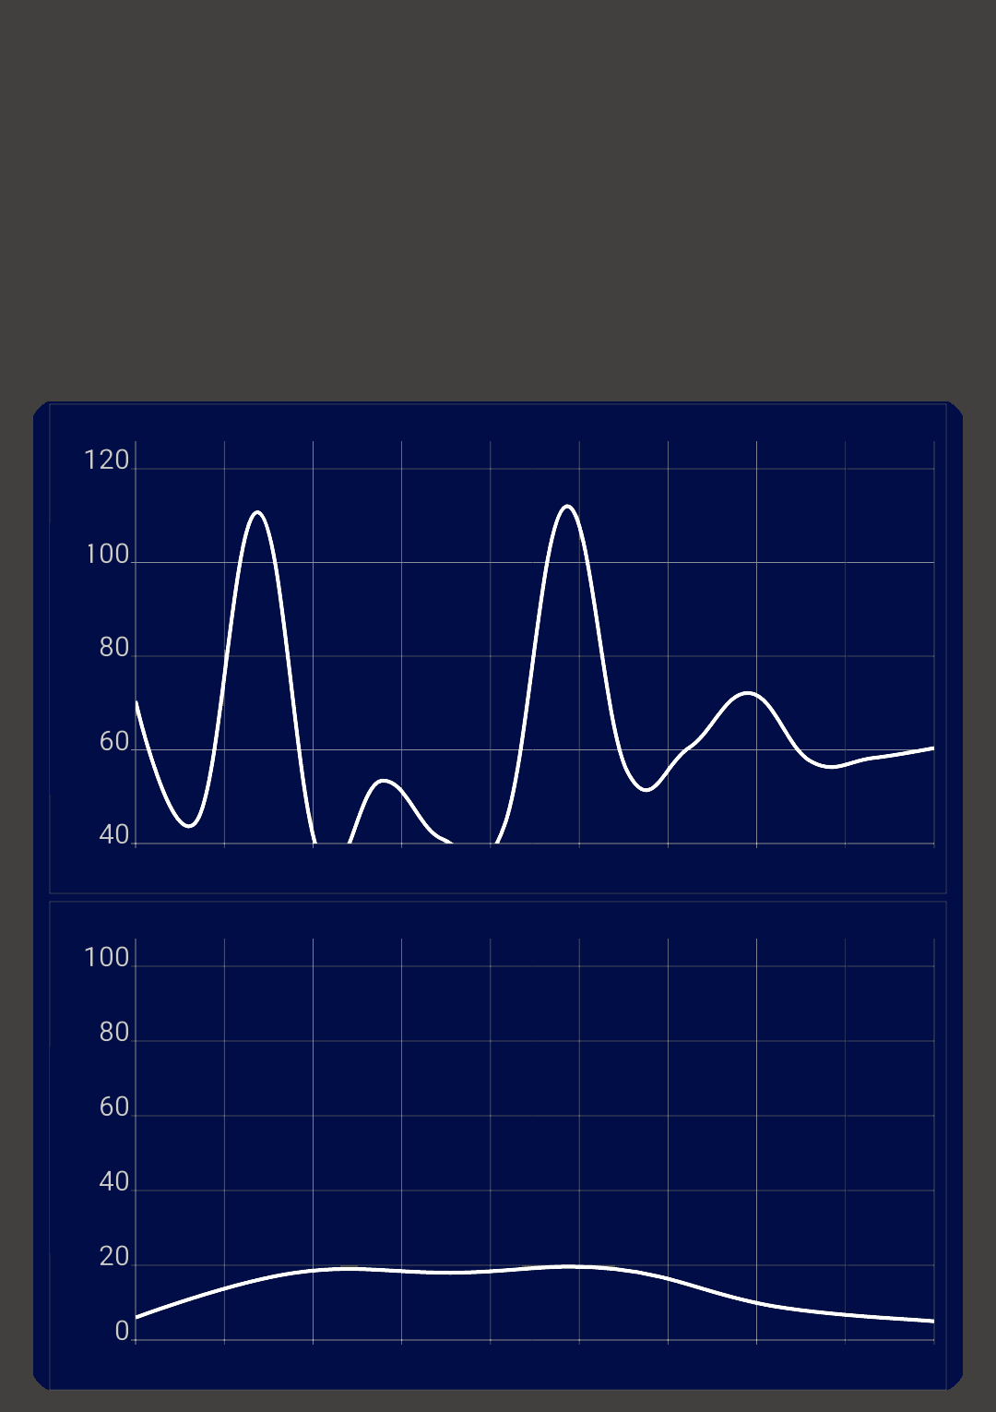
画面２：測定結果表示
心拍数測定結果
測定日時、呼吸法、達成度を表示する
Date:
Duration
Breath Type:
Coherence Score:
Mean:
Maximum:
2018/06/25 AM10:40:05
1:31
5:5
50% 0% 50% 0%
61%
83%
心拍数履歴
カメラレンズで取得した明暗を基に、取得した心拍数をグラフ表示する
ここをメインに
コヒーレンス達成度合い
呼吸タイミングと心拍数を基に、取得したコヒーレンス呼吸法の達成度をグラフ表示する

Slide 10
想定機能

Slide 11
想定機能一覧
# | カテゴリ | 機能 | 概要 | 備考
1 | 映像取得、解析 | 映像解析 | カメラレンズに押し当てた指の状態から明暗を取得し、心拍数に変換する
2 |  | コヒーレンス値算出 | 心拍数と呼吸タイミングから、コヒーレンス達成度を算出する
3 | 画面表示 | 心拍数表示 | 変換した心拍数を表示、及び蓄積する
4 |  | コヒーレンス達成度表示 | 算出したコヒーレンス達成度を表示、及び蓄積する
5 |  | 呼吸タイミング | 選択された呼吸タイミングに応じて、上り（Inhale）、下り（Exhale）、止める（Hold）線を表示、及びマーカー（●）を線上で移動させる
6 | 設定 | 呼吸タイミング変更 | 呼吸タイミングを選択可能とする | 5:5または3:1:6の2種
7 | 結果表示 | 測定結果表示 | 心拍数及びコヒーレンス達成度を表示する | 測定停止により画面遷移することを想定

Slide 12
検証バージョン
以下のＯＳとバージョンの組み合わせで動作確認（画面を目視確認）を行います。
印や入力のない組み合わせは動作確認は行いません。
iOS11.Xの実機で試験を実施いたします。
■iOS
OSバージョン | iPhone
11.X | 〇
10.X
9.X
8.X
7.X
6.X

Slide 13
費用について

Slide 14
お見積もり条件
お見積りにあたり、以下の条件および前提がございます。
対象機種はiPhoneのみでございます。
サーバ類の管理はございません。iPhone端末ごとの情報管理とします。
Apple Developer Programへの登録が別途必要となります。
Apple Developer Programの情報をご提供いただく場合があります。
開発着手後の大幅な仕様変更については、別途再見積りとさせて頂きます。
アプリケーションのデザイン費は含まれておりません。 ※既存アプリ「HeartRate+ Coherence」のレイアウトに準拠します。 ※上記と異なるデザインを希望される場合、デザイン費が別途発生いたします。
納品物
アプリケーション一式（実行ファイルのみ）

Slide 15
費用まとめ
今回ご提案する内容につきまして、費用は以下のとおりでございます。
# | 項目 | 単価 | 数量 | 単位 | 金額 | 備考
1 | 要件定義 | 40,000 | 0.0 | 人日 | 0 | ご提示の要件にて進めます
2 | 基本設計 | 40,000 | 5.0 | 人日 | 200,000
3 | 画面設計 | 40,000 | 3.0 | 人日 | 120,000
4 | 詳細設計 | 40,000 | 5.0 | 人日 | 200,000
5 | 製造 | 40,000 | 23.0 | 人日 | 920,000
6 | 実機試験 | 40,000 | 15.0 | 人日 | 600,000 | コヒーレンス達成度の 検証作業を含む
7 | ストア申請・リリースサポート | 40,000 | 2.0 | 人日 | 80,000
小計： |  |  |  |  | 2,120,000
8 | プロジェクト進行管理費 | (小計金額の10%) |  |  | 212,000 | 進捗管理、問い合わせ対応
合計 |  |  |  |  | 2,332,000 | 円（税別）

Slide 16
オプション費用
基本費用とは別に発生する費用です。こちらは必要に応じてお選びいただくものでございます。
# | 項目 | 単価 | 数量 | 単位 | 金額 | 備考
1 | Android対応 | 40,000 | 20.0 | 人日 | 800,000 | AndroidOSに対応いたします
2 | 履歴蓄積機能（ユーザ管理機能あり） | 40,000 | 10.0 | 人日 | 400,000 | 被測定者情報を管理可能とし、個別の測定履歴を一定量保持し、過去のものを閲覧可能とします
3 | 履歴蓄積機能（ユーザ管理機能なし） | 40,000 | 6.0 | 人日 | 240,000 | 測定結果を一定量保持し、過去のものを閲覧可能とします
4 | 呼吸タイミングカスタマイズ機能 | 40,000 | 5.0 | 人日 | 200,000 | 呼吸タイミングを自由に追加、変更可能とします
5 | 測定結果出力機能 | 40,000 | 7.0 | 人日 | 280,000 | 変換した心拍数、呼吸タイミング、コヒレンス達成度をテキストデータとして出力します

Slide 17
スケジュールについて

Slide 18
全体スケジュール
８月中の契約、着手を仮定した際のスケジュールでございます。
８月 |  | ９月 |  | 10月 |  | 11月
契約
設計・開発・試験
お客様
確認

Slide 19
プロジェクト体制

Slide 20
プロジェクトの体制について
本プロジェクトを滞りなく進行し、目標日に無事アプリケーションの使用開始できるよう、以下の通り万全の体制でプロジェクトを進行いたします。
御社ご担当者様
総責任者
取締役
プロジェクトマネージャー
情報イノベーション部
SE
デザイン・コーディング
情報イノベーション部
営業窓口
営業企画部
サブマネージャー
情報イノベーション部
SE
設計・開発
情報イノベーション部
開発課
契約担当
経営管理部

Slide 21
システムの運用

Slide 22
サポートについて
任意のご契約
リリース後も安心してシステムを運用していただくために、保守・サポートにつきましては保守契約を締結して頂くことをお勧めします。 本契約は任意となります。
※ただし、瑕疵担保期間は、不具合に付きましては無償で対応させて頂きます。
保守・サポート内容は以下の通りとなります。
・電話やメールでのお問い合わせ対応
＜電話は平日営業日10:00～18:00、メールは24時間受け付けます＞
・データの確認および調査
・文言修正等の軽微な修正
・機能の追加や仕様変更は別途お見積もりとなります。
・月の累計作業時間が2時間を超える場合は追加料金を頂く場合があります。 ^{※１}
・月内で作業が発生しなかった場合でも、費用は頂くことになります。
・作業時間の次月への繰り越しは出来ません。
※１ ご提示している保守契約費用に対する作業時間となりますので、費用に応じての設定となります。
10,000円/月
※参考価格
保守契約費用
保守契約の内容は随時見直し・調整させて頂くことができます。（月単位）

Slide 23
会社紹介

Slide 24
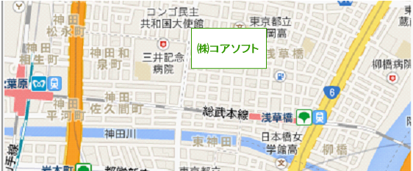
会社概要
商号 | 株式会社コアソフト
設立 | ２０００年１２月
資本金 | ２，２００万円
所在地 | 本社 東京都台東区浅草橋５－２－３ 鈴和ビル６F
 | 広島事業所 広島県東広島市西条西本町２３－２ 佐々木ビル２F
従業員数 | ９５名
売上高 | 13億2,141万円 （２０１６年９月期実績）
加盟団体 | ●保健医療福祉情報システム工業会（JAHIS）
諸認可・認定 | ●プライバシーマーク認定 （認定番号：10822700－05）
 | ●特定派遣事業者登録 （特13－302135）
パートナー認定 | ●弥生販売パートナー
 | ●Citrix Solution Advisor
 | ●SixApart MovableType プロフェッショナル・パートナー ProNet
 | ●Hewlett-Packard 販売パートナー

Slide 25
納入実績・取引先
エンドユーザ企業様
アイリスオーヤマ株式会社
株式会社ISIDアドバンストアウトソーシング
アディダス ジャパン株式会社
イオングループ
イオン・リートマネジメント株式会社
伊藤忠商事株式会社
伊藤忠ホームファッション株式会社
株式会社エナリス
オリックス自動車株式会社
カナディアン・ソーラー・ジャパン株式会社
コスモ石油株式会社
株式会社四季の旅
湘南美容外科クリニック
株式会社Ｚ会
ソフトバンク株式会社
ディーエムソリューションズ株式会社
株式会社電通
株式会社電通テック
東京海上アセットマネジメント株式会社
株式会社東海日動パートナーズ九州
株式会社ニトリホールディングス
ノバルティス ファーマ株式会社
東日本電気エンジニアリング株式会社
富士フィルムイメージングシステムズ株式会社
株式会社フタバ図書
ブリヂストングループ
ブリヂストンリテールジャパン株式会社
ブリヂストンタイヤジャパン株式会社
ヤマトロジスティクス株式会社
他多数

Slide 26
納入実績・取引先
公的機関
特許庁
農水省
財務省
国立研究開発法人 理化学研究所
東京都港区
兵庫県神戸市
広島県（県庁）
広島県竹原市
広島県立美術館
縮景園
サニーコート広島
広島県立広島産業会館
学校法人
県立広島大学
広島市立大学
東京大学
慶應義塾大学
東海大学
名古屋大学
新潟大学
日本体育大学
学校法人 服部学園 服部栄養専門学校
山口大学
学校法人 誠心学園
他多数

Slide 27
最後に
最後までご閲覧頂き有難うございました。
本提案書に記載したこと以外でも、ご不明な点などございましたら
お気軽にお問い合わせ下さい。
本書で記しましたとおり、当社はホームページ制作とシステム開発の分野については多くの実績とノウハウを持ち合わせております。
また、大手SIベンダにはない、当社スタッフ達の小回りの効いた柔軟な対応は、これまで数多くのお客様にご満足を頂いて参りました。
これらの経験と当社のお客様本位の対応スタイルによって、必ずや貴社のご期待に添えるものとスタッフ一同自信を持っております。
ぜひとも当社をパートナーとしてご下命賜れますよう、本書の最後として改めてお願いを申し上げます。

